Slide 1
Einführung in
Web- und Data-Science
Prof. Dr. Ralf Möller
Universität zu Lübeck
Institut für Informationssysteme
Tanya Braun (Übungen)

Slide 2
Warenkorbanalyse: Kombinatorische Explosion
Operationen über Potenzmengenverband
  Verbesserung durch:
    Berechnung von häufigen Artikelmengen mit Beschneidung des Suchraums (Pruning) …
    … und anschließender Bestimmung von Assoziationsregeln durch Betrachtungen aller binären Partitionierungen der häufigen Artikelmengen
  Aber: Join für jede Ebene → Jeder mit jedem
    Quadratischer Aufwand!
    Ist das wirklich handhabbar?
    Nicht wenn viele verschiedene Artikel vorkommen!
Können wir eventuell nur eine Teilmenge der Daten analysieren?

Slide 3
Welche Probleme können vereinfacht werden?
Warenkorbanalyse erzeugt viele Artikelkombinationen
Nehmen wir an, die Anzahl der interessierenden Artikel sei vorgegeben (und gar nicht so groß)
  Support- und Konfidenzberechnung immer noch aufwendig: Anzahl der Warenkörbe zu bestimmen, die Artikel enthalten
Teilmenge der Warenkörbe betrachten?
  Support- und Konfidenzwerte wie bei Gesamtmenge?
  Wie groß muss die Teilmenge sein,
  um Aussagen treffen zu können?
  Welche Teilmenge(n) auswählen?

Slide 4
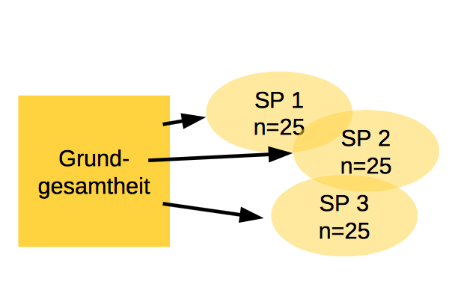
Betrachtung einer Teilmenge der Daten
Daten, auch
Grundgesamtheit oder Population genannt
Erhebung einer Teilmenge der Daten auch Stichprobe (SP) genannt

Slide 5
Betrachtung einer Teilmenge der Daten
Daten, auch
Grundgesamtheit oder Population genannt
Teilmenge der Daten,
auch Stichprobe (SP) genannt
Definition | Population | Stichprobe
 | Grundgesamtheit | Teilmenge einer Grundgesamtheit
Symbole | griechisch | latein
Mittel | μ | x
Standardab-weichung | σ | s

Slide 6
Begriff der statistischen Variable
Statische Variable ordnet einem Attribut (Merkmal) einer Erhebungseinheit (Merkmalsträger, Objekt)
einen Wert zu (Merkmalsausprägung)
Beispiele
  Grundgesamtheit: Einwohner der Stadt Lübeck
    Merkmalsträger: ein Einwohner
    Merkmal: Geschlecht
    Merkmalsausprägung: männlich
  Grundgesamtheit: Tage eines Untersuchungszeitraums
    Merkmalsträger: ein Tag
    Merkmal: Niederschlagsmenge in Deutschland
    Merkmalsausprägung: 1,5 Kubikkilometer

Slide 7
Statistik
Deskriptive Statistik
  Beschreiben von Daten (auch: Teilmenge von Daten)
    Beispiele: Mittelwert, Varianz, Regression, Korrelation, ...
  Suchen nach Trends / Mustern
    Beispiele: Häufige Artikelmengen, Assoziationsregeln
Induktive Statistik
  Ziel: Verallgemeinerung der Beschreibung einer Teilmenge der Daten auf Grundgesamtheit
  Rückschlüsse auf Grundgesamtheit/Population durch Erhebung einer "repräsentativen" Stichprobe

Slide 8
"Repräsentativ"
Durch Aussagen über Stichprobe kann auf Eigenschaften der Grundgesamtheit geschlossen werden
Elemente zufällig aus Grundgesamtheit nehmen?
Größe der Stichprobe sollte ausreichend sein
  Wir kommen später darauf zurück
Zunächst: Kein formal definiertes Konzept, basiert je nach Anwendung in vielen Fällen eher auf plausiblen Argumenten

Slide 9
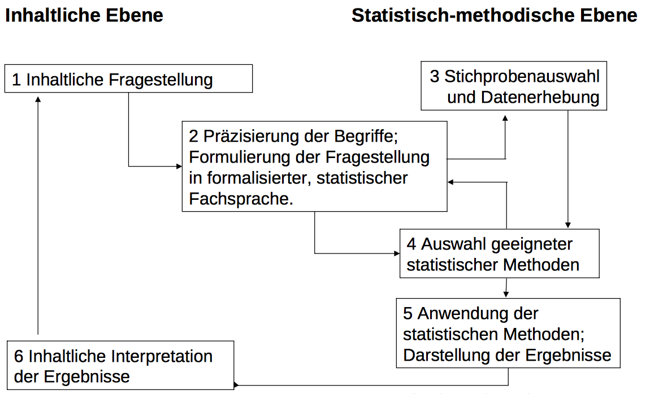
Ablauf systematischer Untersuchungen

Slide 10
Planung von Auswerte-Untersuchungen
Welche Stichprobeneinheit soll verwendet werden?
  Welche Skalierung/Normalisierung der Daten?
Welches räumliche Probennahmemuster verwenden?
  Welche Aufteilung einer Fläche zur Beprobung?
Welches zeitliche Probennahmemuster verwenden?
  Was sind angemessene Intervalle?

Slide 11
Erhebung von Stichproben
Verbundene Stichproben
  z.B. wiederholte Messungen am gleichen Versuchsobjekt
  Stichprobe zu einem Zeitpunkt kann Einfluss auf Stichprobe eines anderen Zeitpunkts haben
Unverbundene Stichproben
  Stichproben haben keinen Einfluss aufeinander
  z.B. unterschiedliche Populationen, Vergleich unterschiedlicher Objekte

Slide 12
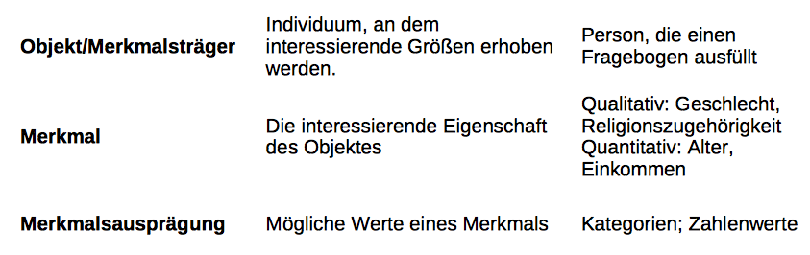
Merkmale / Variablen
  Experimente werden normalerweise gestaltet, um den Einfluss eines oder mehrerer Faktoren auf eine Variable zu untersuchen

Slide 13
Systematischer Fehler/Trend (Bias)
Auftretender, meist störender systematischer Effekt mit einer Grundtendenz, so dass Werte von den wahren Ergebnissen abweichen
Beispiele
  Schätzung von Fischpopulationen mit Netzen einer bestimmten Maschenweite: kleine Fische können immer entkommen
  Fangen von Säugetieren: manche Individuen sind
  “trap happy”, manche sind “trap shy”
Notes:
Vermeiden, diskutieren

Slide 14
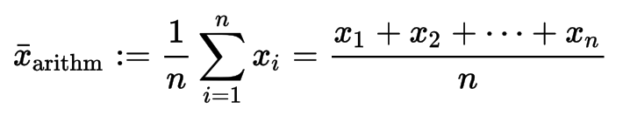
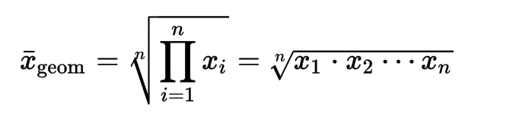
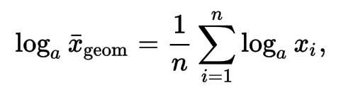
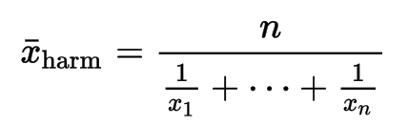
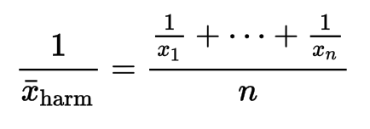
Lagemaße - Mittelwerte
Arithmetisches Mittel
Geometrisches Mittel
Harmonisches Mittel
Das geometrische Mittel zweier Zahlen a und b liefert die Seitenlänge eines Quadrates, das den gleichen Flächeninhalt hat wie das Rechteck mit den Seitenlängen a und b
  Relevant u.a. für logarithmierte Daten,
  z.B. Populationswachstum

Slide 15
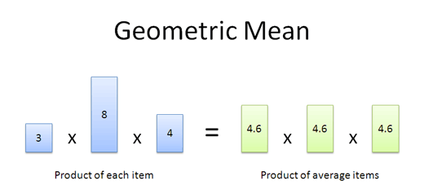
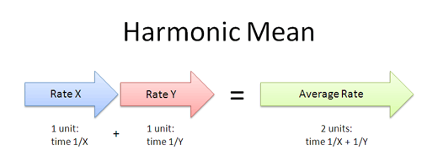
Visualisierung

Slide 16
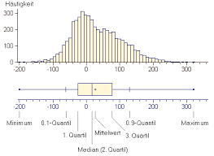
Weitere Lagemaße
Median (der Wert, der bei einer Auflistung von Zahlenwerten in der Mitte steht)
  4, 1, 37, 2, 1 → Median = 2 (1, 1, 2, 4, 37)
Modalwert
  2, 2, 3, 5, 5, 5, 9, 9, 15
Quantil, Quartil
  Geordnete Reihe
  der Merkmalsaus-
  prägungen
  wird in gleichgroße
  Teile zerlegt
  Kumulierte
  Häufigkeiten
Notes:
Modalwert ist der Wert auf x-Achse, bei dem die Verteilungskurve ihr absolutes Maximum annimmt.

Slide 17
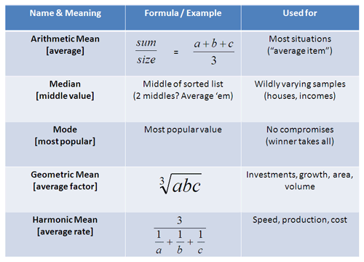
Anwendungen

Slide 18
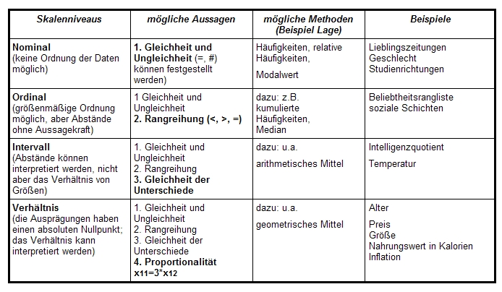
Datentypen
Informationsgehalt
Notes:
Verhältnisdaten sind als Brüche darstellbar, echter Nullpunkt

Slide 19
Metrische Variablen
Intervall- und Verhältnisskala werden zur sog. Kardinalskala zusammengefasst.
Merkmale auf dieser Skala werden dann als metrisch bezeichnet

Slide 20
Kategoriale Variablen
nominalskalierte Variablen
ordinalskalierte Variablen
metrische Variablen, die nur wenige Ausprägungen haben (nicht von allen Autoren unterstützt)
Variablen, die durch Kategorisierung aus ordinalskalierten oder metrischen Variablen entstanden sind (Beispiel: Variable „Einkommen“ mit den Kategorien „500-999 €“, „1000-1499 €“ usw.)

Slide 21
Streuungsmaße
Spannweite
  Maximale Differenz zwischen zugrunde liegenden Daten
  Mindestens Ordinaldaten notwendig
Varianz
  Mittlere quadratische Abweichung der einzelnen Datenwerte vom arithmetischen Mittelwert
  Einheiten quadriert
Standardabweichung
  Als Standardabweichung bezeichnet man die Wurzel aus der Varianz
  Streuungsmaß besitzt dieselbe Einheit wie die Daten und der Mittelwert

Slide 22
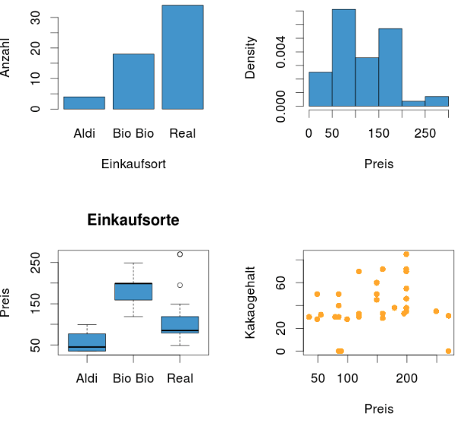
Darstellung von Dateneigenschaften
Histogramm
Säulendiagramm
Scatterplot
Boxplot

Slide 23
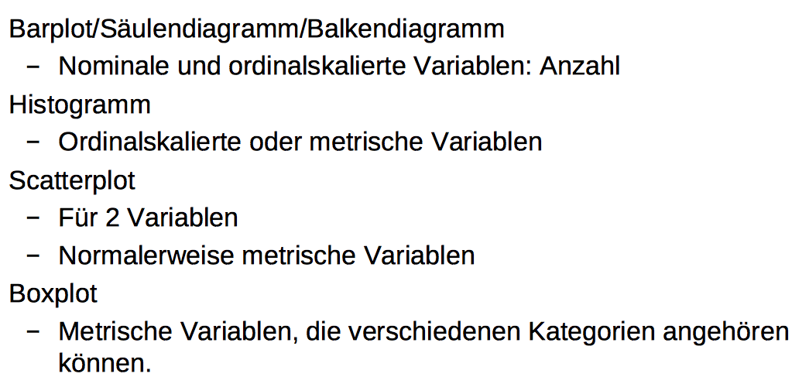
Darstellung von Daten

Slide 24
Relative Häufigkeiten
Histogramm: Zähler für Anzahl von Ausprägungen
  Häufigkeitsverteilung
Normierung der Anzahlen auf [0, 1] (Skalierung)
ergibt relative Häufigkeiten
Verteilung meist in Bezug auf relative Häufigkeiten betrachtet

Slide 25
Verteilungen
Einige Verteilungen, die natürlich vorkommen
  Exponentialverteiltung (hatten wir schon)
    Städte (nominal) Anzahl Einwohner (metrisch)
    Über Einwohner wird Städte sortierbar
  Binomialverteilung
  Normalverteilung
Beschreibung durch Funktion
f : Grundmenge ⟶ [0, 1]

Slide 26
Binomialverteilung
Beschreibt Anzahl der Erfolge in einer Serie von gleichartigen und unabhängigen Versuchen, die jeweils genau zwei mögliche Ergebnisse haben:
„Erfolg“ oder „Misserfolg“
  n = #Versuche
  p = #erfolgr. Vers. / #Versuche
Beschreibung
der relativen Häufig-
keit, genau k Erfolge
zu erzielen, als Funktion
B_{p, n}(k)
B_{p, n}(k)
k

Slide 27

Aufgabe
Wie bestimmen wir die relative Häufigkeit,
bis zu k Erfolge zu erzielen?
𝛴_{i=0}^{k} B_{p,n}(i)

Slide 28
Binomialverteilung
Beschreibt Anzahl der Erfolge in einer Serie von gleichartigen und unabhängigen Versuchen, die jeweils genau zwei mögliche Ergebnisse haben:
„Erfolg“ oder „Misserfolg“
  n = #Versuche
  p = #erfolgr. Vers. / #Versuche
Beschreibung
der relativen Häufig-
keit, genau k Erfolge
zu erzielen, als Funktion
B_{p, n}(k)
Es gilt: 𝛴_{i=0}^{n} B_{p,n}(i) = 1
B_{p, n}(k)
k
Notes:
Frage: wie groß ist die Wahrscheinlichkeit dafür, dass das Ereignis E genau k-mal eintritt, wenn man Zufallsexperiment genau n-mal durchführt

Slide 29
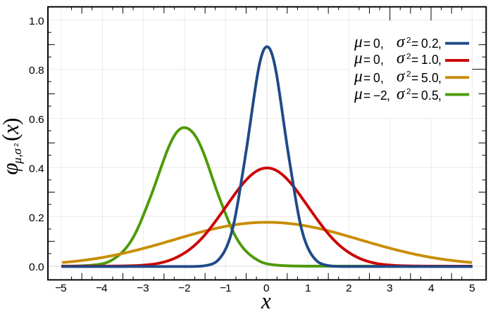
Normalverteilung
Grundmenge: ℝ
Lagemaß: Mittelwert 𝜇
Streuungsmaß: Varianz 𝜎²
Funktion für Häufigkeitsverteilung wird im kontinuierlichen Fall
Dichtefunktion
genannt:
∫ 𝜑_{𝜇𝜎}2(x) dx = 1
Bei einer Normalverteilung sind Mittelwert und Median gleich
∞
-∞
x
Notes:
K-S

Slide 30

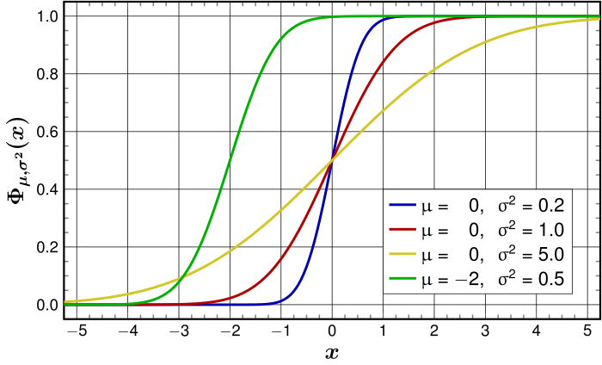

Verteilung für relative Häufigkeit von Wert(x) ≤ 𝛳
𝛳
= Fläche unter der Häufigkeitsverteilung von -∞ bis 𝛳
→ sog. Verteilungsfunktion

Slide 31
Von relativen Häufigkeiten zu Wahrscheinlichkeiten
Übergang von relativen Häufigkeiten auf sog. Wahrscheinlichkeiten als Eigenschaften des Daten erzeugenden Prozesses
  Johann Bernoulli (1667-1748) und Pierre Laplace (1749-1822)
  Beispiel: Wahrscheinlichkeit,
  männlich zu sein, wenn man ≥400,000 Euro verdient
  Aber: Auch bei großen Datenmengen wird die Wahrscheinlichkeit für eine Eigenschaft des die Daten generierenden Prozesses offensichtlich durch
  #günstige Fälle / #mögliche Fälle nur sehr grob geschätzt
Betrachtung des Grenzfalles: #mögliche Fälle ⟶ ∞
  Richard von Mises (ca. 1883-1953)
Weitere Entwicklung ab 1930 durch Andrei Kolmogorov

Slide 32

Wahrscheinlichkeits- vs. Dichtefunktion
Wahrscheinlichkeitsfunktion
  Wahrscheinlichkeit für jede Merkmalsausprägung
Geht nicht bei dichter Grundmenge
  Wahrscheinlichkeit für jeden einzelnen Wert: 0
Daher in diesem Fall: Dichtefunktion
Verwendung der Dichte in Verteilungsfunktion
  Bestimmung der Wahrscheinlichkeit, dass ein gewisses Ereignis höchstens x mal auftritt
  Verteilungsfunktionen für die Normalverteilung
  Geht für x⟶∞ gegen 1
x
= ∫ 𝜑_{𝜇𝜎}2(t) dt
-∞

Slide 33
Hypothesentest
Vermutung: Küken können Körner schon erkennen und müssen die Form des Futters nicht erst lernen
Experiment:
  Kreise und Dreiecke je zur Hälfte zum Picken vorgegeben (sagen wir 20 Objekte insgesamt)
  Wenn Vermutung wahr, sollte p_{Kreis} >> 0.5 gelten
Hypothese H₀:
  Küken unterscheiden nicht zwischen Kreisen und Dreiecken, p_{Kreis} = 0.5, Mittelwert des Experiments sollte 10 sein, Varianz sei 2
Hypothese H₁:
  Küken unterscheiden zwischen Kreis und Dreick, sie picken häufiger in einen Kreis

Slide 34
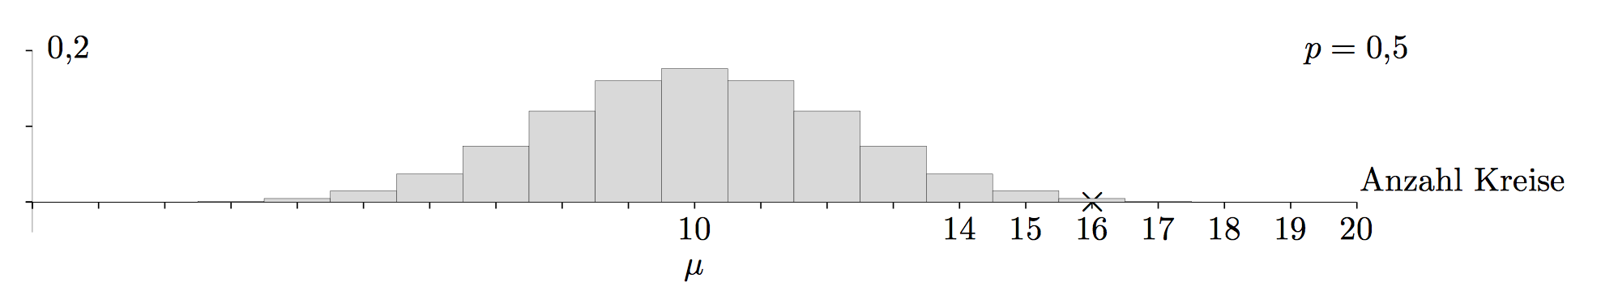
Experiment unter Normalverteilungsannahme
Wenn Vermutung falsch, (also H₀ wahr),
dann p_{Kreis}=0.5, Mittelwert von 𝜇=10, 𝜎²=2 (empirisch)
Ausgang des Experiments:
  Ausgang: Küken pickt im Mittel 16 mal auf Kreis
Annahme: Wir wollen die Wahrscheinlichkeit minimieren,
H₀ abzulehnen, obwohl sie wahr ist.

Slide 35
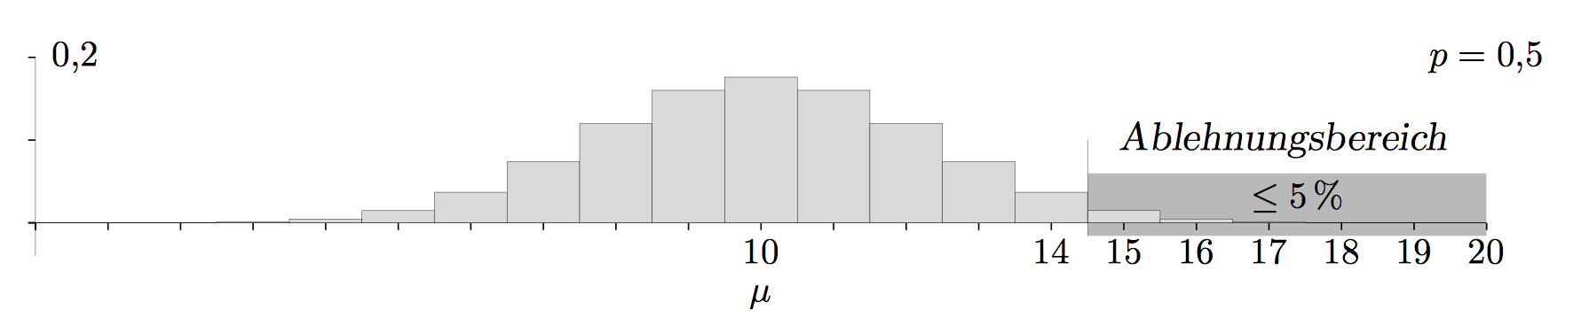
Ablehnungsbereich
Ziel: Wahrscheinlichkeit für Fehler (Ablehnung von H₀, obwohl wahr) klein halten
Setze Irrtumswahrscheinlichkeit 𝛼 auf 0.05
Bestimme 𝛳 , so dass
Fällt Test in Ablehnungsbereich, liegt signifikante Abweichung vor
Wir sprechen von einem Test mit Signifikanzniveau 𝛼
𝛳
∫ 𝜑_{𝜇𝜎}2(x) dx = 0.95
0
𝛳

Slide 36
Auswertung des Experiments: Fehleranalyse
Das Experiment fällt in den Ablehnungsbereich für H₀
Also: Annahme der Vermutung als wahr
Anzahl der Ausgänge mit Kreis sogar 16
Bestimme
Irrtumswahrscheinlichkeit sogar nur 0.021
Wir sagen 𝛼 = 0.021 (oder 2.1%)
und nennen das Fehler 1. Art
16
∫ 𝜑_{𝜇𝜎}2(x) dx = 0.979
0

Slide 37
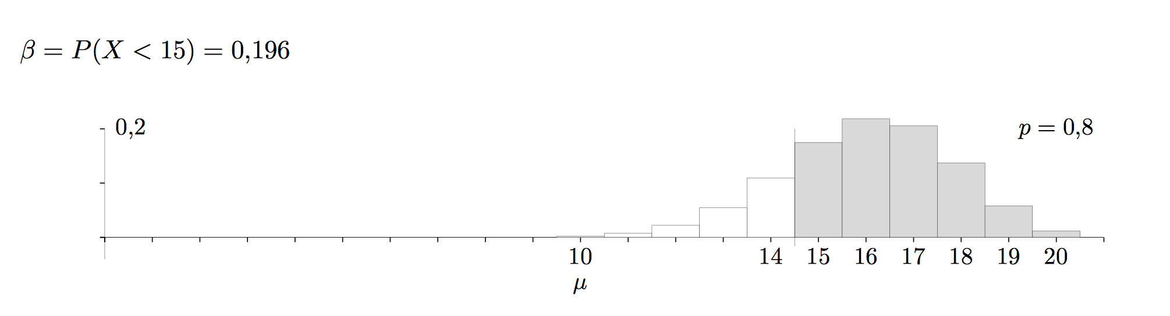
Weitere Fragestellung
Nehmen wir an, wir kennen die Verteilung N(𝜇𝜎²) für den Falls, dass Küken eine angeborende Körnererkennungsbegabung haben.
Mit welcher Wahrscheinlichkeit würde die Begabung der Küken nicht erkannt?
Würden Küken Kreise mit Wahrscheinlichkeit p=0.8 bevorzugen,
ergäbe sich:
Je mehr sich p dem Wert 0.5 nähert, umso größer wird der Fehler 2. Art
𝜱𝜇𝜎²(14) = 0,196

Slide 38
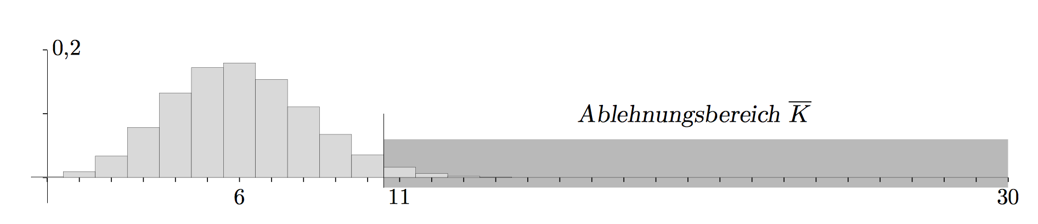
Ablehnungsbereichs rechts
Behauptung: Ein bestimmtes Medikament verursacht höchstens bei 20 % der Patienten Nebenwirkungen. Wir bezweifeln dies und testen die Nullhypothese auf dem 5%-Niveau. Die Stichprobenlänge sei n = 30
H₀: p ≤ p₀ H₁ > p₀

Slide 39
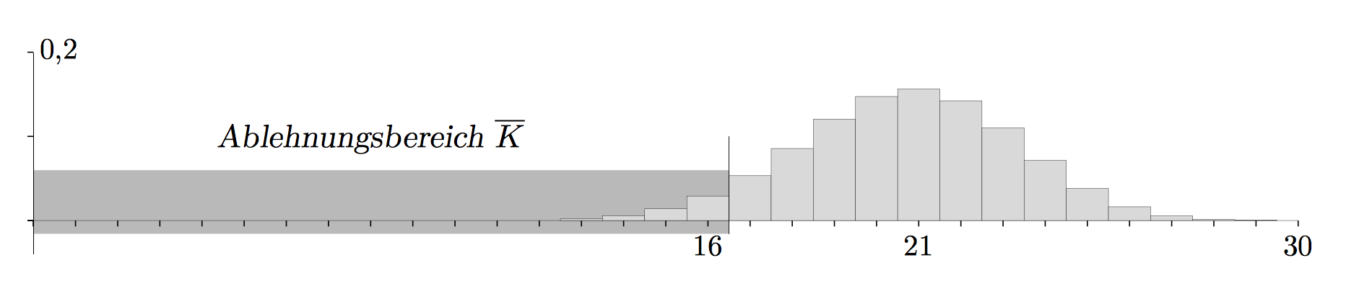
Ablehnungsbereichs links
Behauptung: Mindestens 70 % der gelieferten Gurken erfüllen die europäsche Krümmungsnorm. Wir vermuten das Gegenteil und testen auf dem 5%-Niveau.
H₀: p ≥ p₀ H₁ < p₀

Slide 40
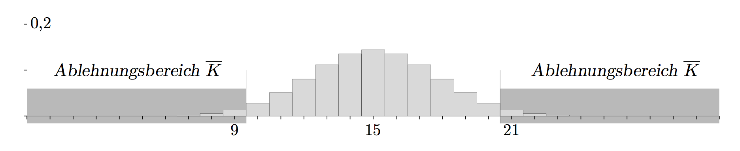
Ablehnungsbereichs beidseitig
Bei der zufälligen Farbgebung sollen 50 % der Serienprodukte eine helle Tönung besitzen.
Wir wollen Abweichungen aufdecken.
H₀: p = p₀ H₁ ≠ p₀

Slide 41
Typ-1- und Typ-2-Fehler
Typ 1: Wir lehnen H₀ ab, obwohl sie wahr ist
  Wenn α=0,05 , dann lehnen wir H₀ in 5% der Fälle ab
  Wahrscheinlichkeit α, mit der wir H₀ ablehnen, also einen Typ-1-Fehler zu machen
Typ 2: Wir akzeptieren H₀ obwohl sie falsch ist
  Die Wahrscheinlichkeit einen
  Typ-2-Fehler zu machen, ist β
  1-β ist dann die Wahrscheinlichkeit H₀
  (richtigerweise) NICHT zu akzeptieren
Es werden aber unterschiedliche Verteilungen zugrunde gelegt: 𝛼 ≠ 1-𝛽
Notes:
Zb geringer stichprobenumfang

Slide 42
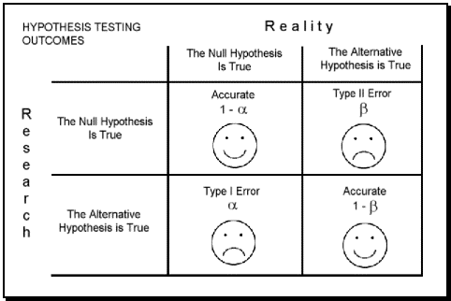

Slide 43
Zusammenfassung: Hypothesentest
Um eine Hypothese zu beweisen zeigt man,
dass die Gegenhypothese wegen eines Testergebnisses äußerst unwahrscheinlich ist.
Welche Hypothese als Nullhypothese getestet wird, hängt von Zielsetzung ab
Wichtig: Verteilungsannahme der Nullhypothese muss gerechtfertigt sein
Parameter der jeweils angenommenen Verteilung
müssen sinnvoll bestimmt werden
Wie groß sollte die Stichprobe sein?
Wieviele Daten benötigen wir, um gewissen Aussagen machen zu können?

Slide 44
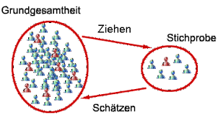
Schätzung von Parametern
Auswertung der Daten einer Stichprobe
Rückschlüsse auf Eigenschaften der Grundgesamtheit
Wir betrachten zunächst einmal die Normalverteilung
  Aus Stichprobe Parameter bestimmen

Slide 45
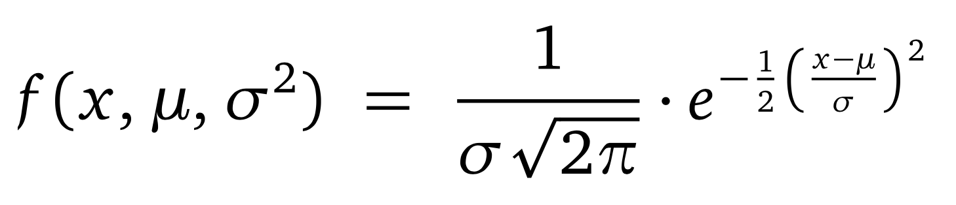
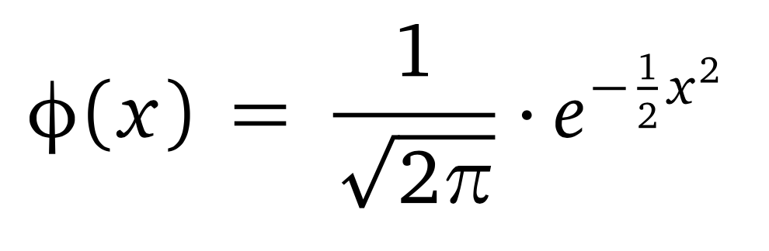
Experimente, Zufallsvariablen, Verteilungen
Durchführung von Experimenten / Auswertung von Daten
  Merkmalsausprägungen bestimmen
  Werte von statistischen Variablen
  Im Sinne des Ziehens aus GG: Zufallsvariable
Beispiel: Zufallsvariable X normalverteilt
Wir schreiben: X~N(𝜇, 𝜎²)
Standardnormalverteilung:
𝜇 =0 und 𝜎=1:
𝜑_{𝜇𝜎}2(x)
GG = Grundgesamtheit

Slide 46
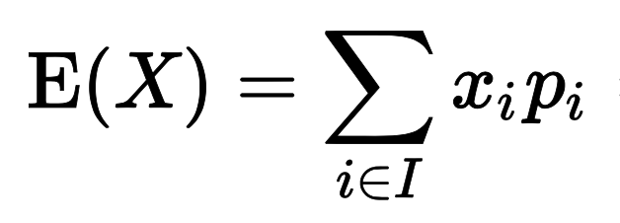
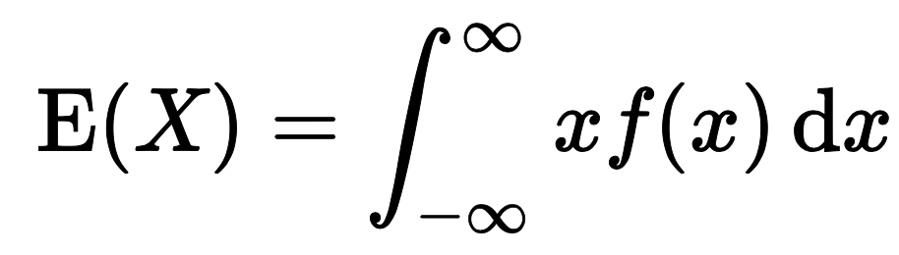
Erwartungen formal
  Erwartungswert von Zufallsvariable X:
  Wert, den X im Mittel einnimmt
  Diskret:
  Kontinuierlich:
  Notation manchmal auch: E[X]
E[X], wenn X~N(𝜇, 𝜎²) ?
wobei p_{i} die relative Häufigkeit des Auftretens des Wertes x_{i} ist
f ist die Wahrscheinlichkeits-
verteilung von X

Slide 47
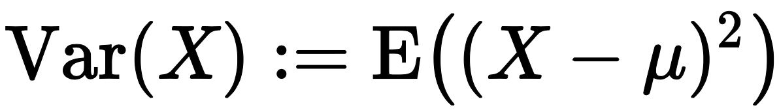
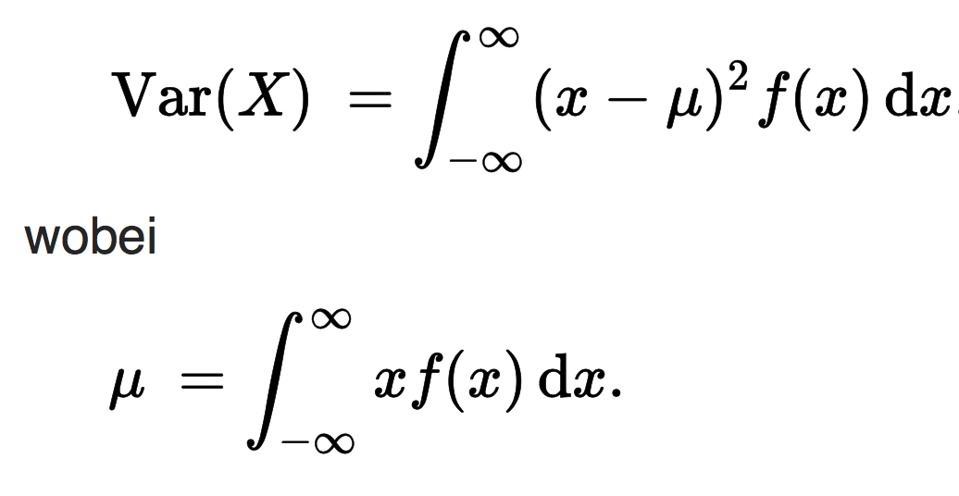
Varianz formal
  Varianz von Zufallsvariable X:
  Wert, den X im Mittel einnimmt
  Definition:
  Notation manchmal auch: Var[X]
Var[X], wenn X~N(𝜇, 𝜎²) ?

Slide 48
Interpretation eines Messwertes
Beispiel x_{i}=28
Interpretierbar nur bei
gegebener Verteilung
x_{i} liegt über dem
arithm. Mittel
Genauer: x_{i} liegt mehr als
eine Standardabweichung
über dem arithm. Mittel
Genauer: Wie viel Prozent
der Gesamtheit geben
Werte unter / über 28 an?
Um diese Frage zu beantworten,
hilft die z-Standardisierung
x_{i} = 28

Slide 49
z-Standardisierung
Mit der z-Standardisierung wird eine Normalverteilung in eine Standardnormalverteilung umgewandelt.
Die z-Standardisierung erfolgt in zwei Schritten:
  Zunächst wird von jedem Messwert der Mittelwert subtrahiert.
  Dann wird das Ergebnis durch die Standardabweichung geteilt.

Slide 50
z-Standardisierung
x_{i} = 28
Fläche =
% der Verteilung
z_{i} = 1.36

Slide 51
z-Standardisierung
z Werte können mit Hilfe einer z-Tabelle einfach interpretiert werden.
In Tabellen zur Standardnormalverteilung ist immer angegeben, wie groß die Fläche unter der Kurve links von einem z-Wert ist.
Die Fläche gibt den Anteil der Verteilung an, deren Werte kleiner oder gleich des „kritischen“ z-Werts ist.
Beispiel:
  x_{i} = 28
  z_{i} = 1.36
  Fläche(z_{i}) = 𝜱(z_{i}) = 0.91
  Anteil der z-Werte ≤ 1.36 ⇨ 0.91
  91% der Population haben z-Werte kleiner oder gleich 1.36
  91% der Population haben x-Werte von 28 oder darunter
  Nur 9% der Population haben x-Werte größer als i.

Slide 52
z-Standardisierung
Die z-Tabelle (Standardnormalverteilung)
z | Fläche | z | Fläche | z | Fläche | z | Fläche
-3.00 | 0.00 | -1.50 | 0.07 | 0.00 | 0.50 | 1.50 | 0.93
-2.90 | 0.00 | -1.40 | 0.08 | 0.10 | 0.54 | 1.60 | 0.95
-2.80 | 0.00 | -1.30 | 0.10 | 0.20 | 0.58 | 1.70 | 0.96
-2.70 | 0.00 | -1.20 | 0.12 | 0.30 | 0.62 | 1.80 | 0.96
-2.60 | 0.00 | -1.10 | 0.14 | 0.40 | 0.66 | 1.90 | 0.97
-2.50 | 0.01 | -1.00 | 0.16 | 0.50 | 0.69 | 2.00 | 0.98
-2.40 | 0.01 | -0.90 | 0.18 | 0.60 | 0.73 | 2.10 | 0.98
-2.30 | 0.01 | -0.80 | 0.21 | 0.70 | 0.76 | 2.20 | 0.99
-2.20 | 0.01 | -0.70 | 0.24 | 0.80 | 0.79 | 2.30 | 0.99
-2.10 | 0.02 | -0.60 | 0.27 | 0.90 | 0.82 | 2.40 | 0.99
-2.00 | 0.02 | -0.50 | 0.31 | 1.00 | 0.84 | 2.50 | 0.99
-1.90 | 0.03 | -0.40 | 0.34 | 1.10 | 0.86 | 2.60 | 1.00
-1.80 | 0.04 | -0.30 | 0.38 | 1.20 | 0.88 | 2.70 | 1.00
-1.70 | 0.04 | -0.20 | 0.42 | 1.30 | 0.90 | 2.80 | 1.00
-1.60 | 0.05 | -0.10 | 0.46 | 1.40 | 0.92 | 2.90 | 1.00

Slide 53
z-Standardisierung
Interpretation der Ausprägung eines normalverteilten Merkmals
Erhebung einer Stichprobe
  Berechnung von Mittelwert und Standardabweichung
Erhebung des Merkmals bei der Person i
Berechnung des z-Werts
Nachschlagen der Größe der Fläche unterhalb der z-Verteilung, die links von z_{i} liegt
Die Fläche f(z_{i}) gibt an, wie viel Prozent der Population Werte kleiner oder gleich z_{i} bzw. x_{i} haben.
1 - f(z_{i}) gibt an, wie viel Prozent der Population Werte größer z_{i} bzw. x_{i} haben.

Slide 54
Prozentränge
Ein Prozentrang (PR) gibt an, wie viel Prozent der Population Werte kleiner oder gleich einem kritischen Wert haben.

Slide 55
Aufgabe: IQ-Wert-Analyse
  Annahme: Normalverteilung
  mit μ=100; σ=15
Welchem Prozentrang entspricht
ein IQ-Wert von
(a) 130; (b) 92.5; (c) 85; (d) 100; (e) 115?
z | Fläche | z | Fläche | z | Fläche | z | Fläche
-3.00 | 0.00 | -1.50 | 0.07 | 0.00 | 0.50 | 1.50 | 0.93
-2.90 | 0.00 | -1.40 | 0.08 | 0.10 | 0.54 | 1.60 | 0.95
-2.80 | 0.00 | -1.30 | 0.10 | 0.20 | 0.58 | 1.70 | 0.96
-2.70 | 0.00 | -1.20 | 0.12 | 0.30 | 0.62 | 1.80 | 0.96
-2.60 | 0.00 | -1.10 | 0.14 | 0.40 | 0.66 | 1.90 | 0.97
-2.50 | 0.01 | -1.00 | 0.16 | 0.50 | 0.69 | 2.00 | 0.98
-2.40 | 0.01 | -0.90 | 0.18 | 0.60 | 0.73 | 2.10 | 0.98
-2.30 | 0.01 | -0.80 | 0.21 | 0.70 | 0.76 | 2.20 | 0.99
-2.20 | 0.01 | -0.70 | 0.24 | 0.80 | 0.79 | 2.30 | 0.99
-2.10 | 0.02 | -0.60 | 0.27 | 0.90 | 0.82 | 2.40 | 0.99
-2.00 | 0.02 | -0.50 | 0.31 | 1.00 | 0.84 | 2.50 | 0.99
-1.90 | 0.03 | -0.40 | 0.34 | 1.10 | 0.86 | 2.60 | 1.00
-1.80 | 0.04 | -0.30 | 0.38 | 1.20 | 0.88 | 2.70 | 1.00
-1.70 | 0.04 | -0.20 | 0.42 | 1.30 | 0.90 | 2.80 | 1.00
-1.60 | 0.05 | -0.10 | 0.46 | 1.40 | 0.92 | 2.90 | 1.00
IQ | z(IQ) | PR
130 | 2.0 | 98
92.5 | -0.5 | 31
85 | -1.0 | 16
100 | 0.0 | 50
115 | 1.0 | 84

Slide 56
Prozentränge
Ein Prozentrang (PR) gibt an, wie viel Prozent der Population Werte kleiner oder gleich einem kritischen Wert haben.
Damit entspricht der Prozentrang der Wahrscheinlichkeit des z-Werts

Slide 57
Wahrscheinlichkeiten
Die z-Tabelle ermöglicht es auch, Wahrscheinlichkeitsaussagen für bestimmte Intervalle zu machen.
Wie groß ist die Wahrscheinlichkeit für einen IQ-Wert
(a) von 85 bis 115; (b) von 70 bis 130; (c) von 0 bis 70;
(d) von über 100
IQ | z(IQ₁) | z(IQ₂) | p(z₁) | p(z₂) | Δp
85 bis 115 | -1.0 | 1.0 | .16 | .84 | .68
70 bis 130 | -2.0 | 2.0 | .02 | .98 | .96
0 bis 70 | -6.7 | -2.0 | .00 | .02 | .02
> 100 | 0 | ∞ | .50 | 1.00 | .50

Slide 58
Wahrscheinlichkeiten
Generell gilt für normalverteilte Merkmale:
68.26% der Werte liegen im Bereich:
bzw.
95.44% der Werte liegen im Bereich:
bzw.

Slide 59
Stichprobenkennwerteverteilungen
Wir haben verschiedene Stichprobenkennwerte kennengelernt: z.B. Mittelwert, Median, Varianz
("Punktschätzer")
Meist interessieren nicht die Werte für die konkrete Stichprobe, sondern für die zugrundeliegenden Population
Die Kennwerte aus einer Stichprobe werden daher als Schätzer für die entsprechenden Populationskennwerte verwendet
Wir erwarten: Je größer eine (repräsentative) Stichprobe, desto genauer ist die Schätzung

Slide 60
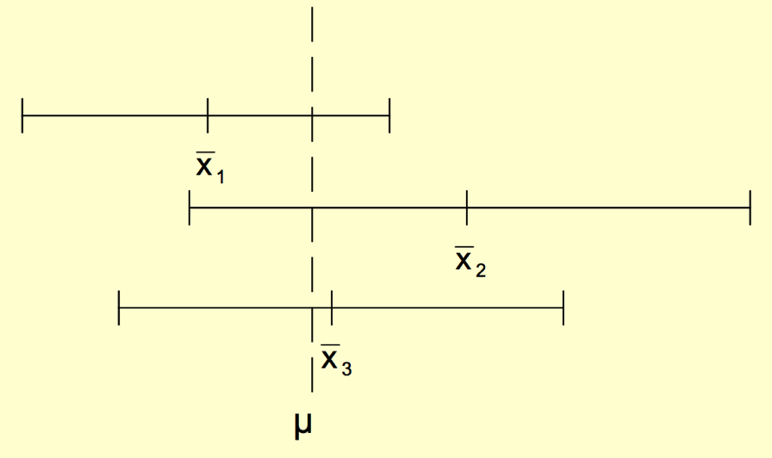
Stichprobenkennwerteverteilungen
Wenn man aus der gleichen Population immer wieder Stichproben zieht, ergibt sich für jede Stichprobe ein neuer Mittelwert
Wenn man sehr viele Stichproben erhebt, erhält man auch viele Mittelwerte
Nun kann man die Verteilung
der resultierenden Mittelwerte
betrachten
Diese Verteilung heißt
Stichprobenkennwerteverteilung
des Mittelwerts

Slide 61
Standardfehler
Diese „Verteilung der der Mittelwerte“ ist selbst wieder normalverteilt (wenn das Merkmal normalverteilt ist)
Der Mittelwert der Stichprobenkennwerteverteilung entspricht dem Mittelwert in der Population
Die Streuung der Stichprobenkennwerteverteilung wird als Standardfehler (des Mittelwerts) bezeichnet.
  Der Standardfehler gibt an, wie nah ein empirischer Stichprobenmittelwert am wahren Populationsmittelwert liegt
  Dieser Standardfehler des Mittelwertes kann auch aus einer einzigen Stichprobe geschätzt werden:
𝜎² = Var = 1/n ⋅ 𝛴_{i=1}^{n}(x-x_{i})²

Slide 62
Standardfehler
Beispiel: Unter den Mitarbeiter einer großen Firma soll die Leistungsmotivation bestimmt werden. Es werden 10 Mitarbeiter zufällig ausgewählt und getestet.
Es ergibt sich Mittelwert von 60 bei einer geschätzten Populationsvarianz von 90.
Wie groß ist der Standardfehler
dieses Mittelwerts?
Wie groß wäre der Standardfehler
bei σ²=260 und N=10?
Wie groß wäre der Standardfehler
bei σ²=90 und N=90?

Slide 63
Konfidenzintervalle
Der Standardfehler ist die Standardabweichung der Stichprobenkennwerteverteilung
Da die Stichprobenkennwerteverteilung normalverteilt ist, kann die Wahrscheinlichkeit dafür berechnet werden, dass der Mittelwert in einem bestimmten Intervall liegt
Mit p=0.68 ist der Populationsmittelwert höchstens einen Standardfehler vom Stichprobenmittelwert entfernt
Beispiel: Wenn , dann gilt mit p=0.68 für den Populationsmittelwert :
Notation: P( Bedingung ) = p mit p ∈ [0, 1]
Beispiel: P( ) = 0.68

Slide 64
Konfidenzintervalle
Ein Konfidenzintervall ist ein symmetrischer Bereich um den Stichprobenmittelwert, in welchem der Populationsmittelwert mit einer bestimmten Wahrscheinlichkeit liegt.
P
P
P
P

Slide 65
Standardfehler für weitere Kennwerte
Kennwert | Standardfehler
Relative Häufigkeit (p)
Median
Arithmetisches Mittel
Standardabweichung

Slide 66
Standardfehler der relativen Häufigkeit
Wie groß ist der Standardfehler der relativen Häufigkeit von Frauen unter Psychologiestudierenden (p=.76)?
Wie groß das 95% Konfidenzintervall?

Slide 67
Standardfehler des Medians
Wie groß ist der Standardfehler des Medians der Statistik-vorkenntnisse?
Wie groß das 95% Konfidenzintervall?

Slide 68
Standardfehler der Standardabweichung
Wie groß ist der Standardfehler der Standardabweichung der Statistikvorkenntnisse?
Wie groß das 95% Konfidenzintervall?

Slide 69
Konfidenzintervall
Die Lage und Breite des Konfidenzintervalls ist abhängig von den zufälligen Konfidenzgrenzen
Diese hängen ab von:
- dem Stichprobenumfang
- der Schätzfunktion und deren Verteilung und
- dem Konfidenzniveau
Die Breite des Konfidenzintervalls ist Ausdruck für die Genauigkeit der Parameterschätzung!
→ Ein höheres Konfidenzniveau (kleineres α) führt zu einer Verbreiterung des Konfidenzintervalls und ein größerer Stichprobenumfang führt zu einer Verkleinerung des Konfidenzintervalls.

Slide 70
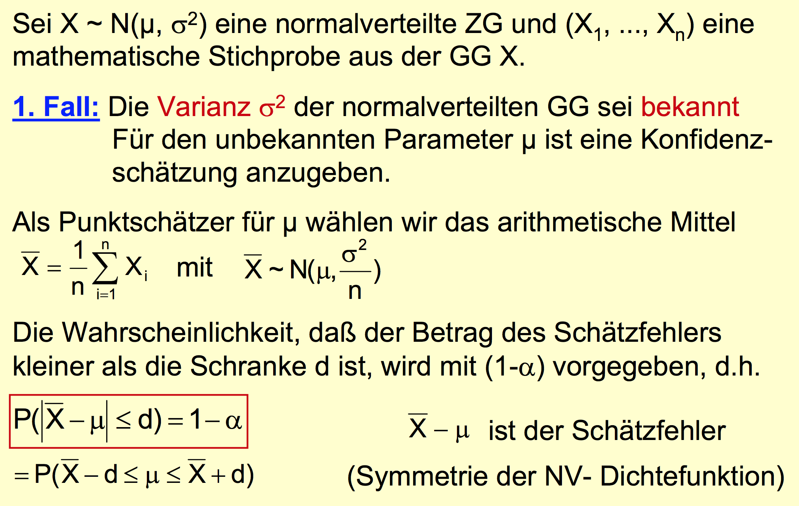
Konfidenzintervall für den Erwartungswert einer normalverteilten GG
ZG= Zufallsgröße = Zufallsvariable GG=Grundgesamtheit NV = Normalverteilung

Slide 71
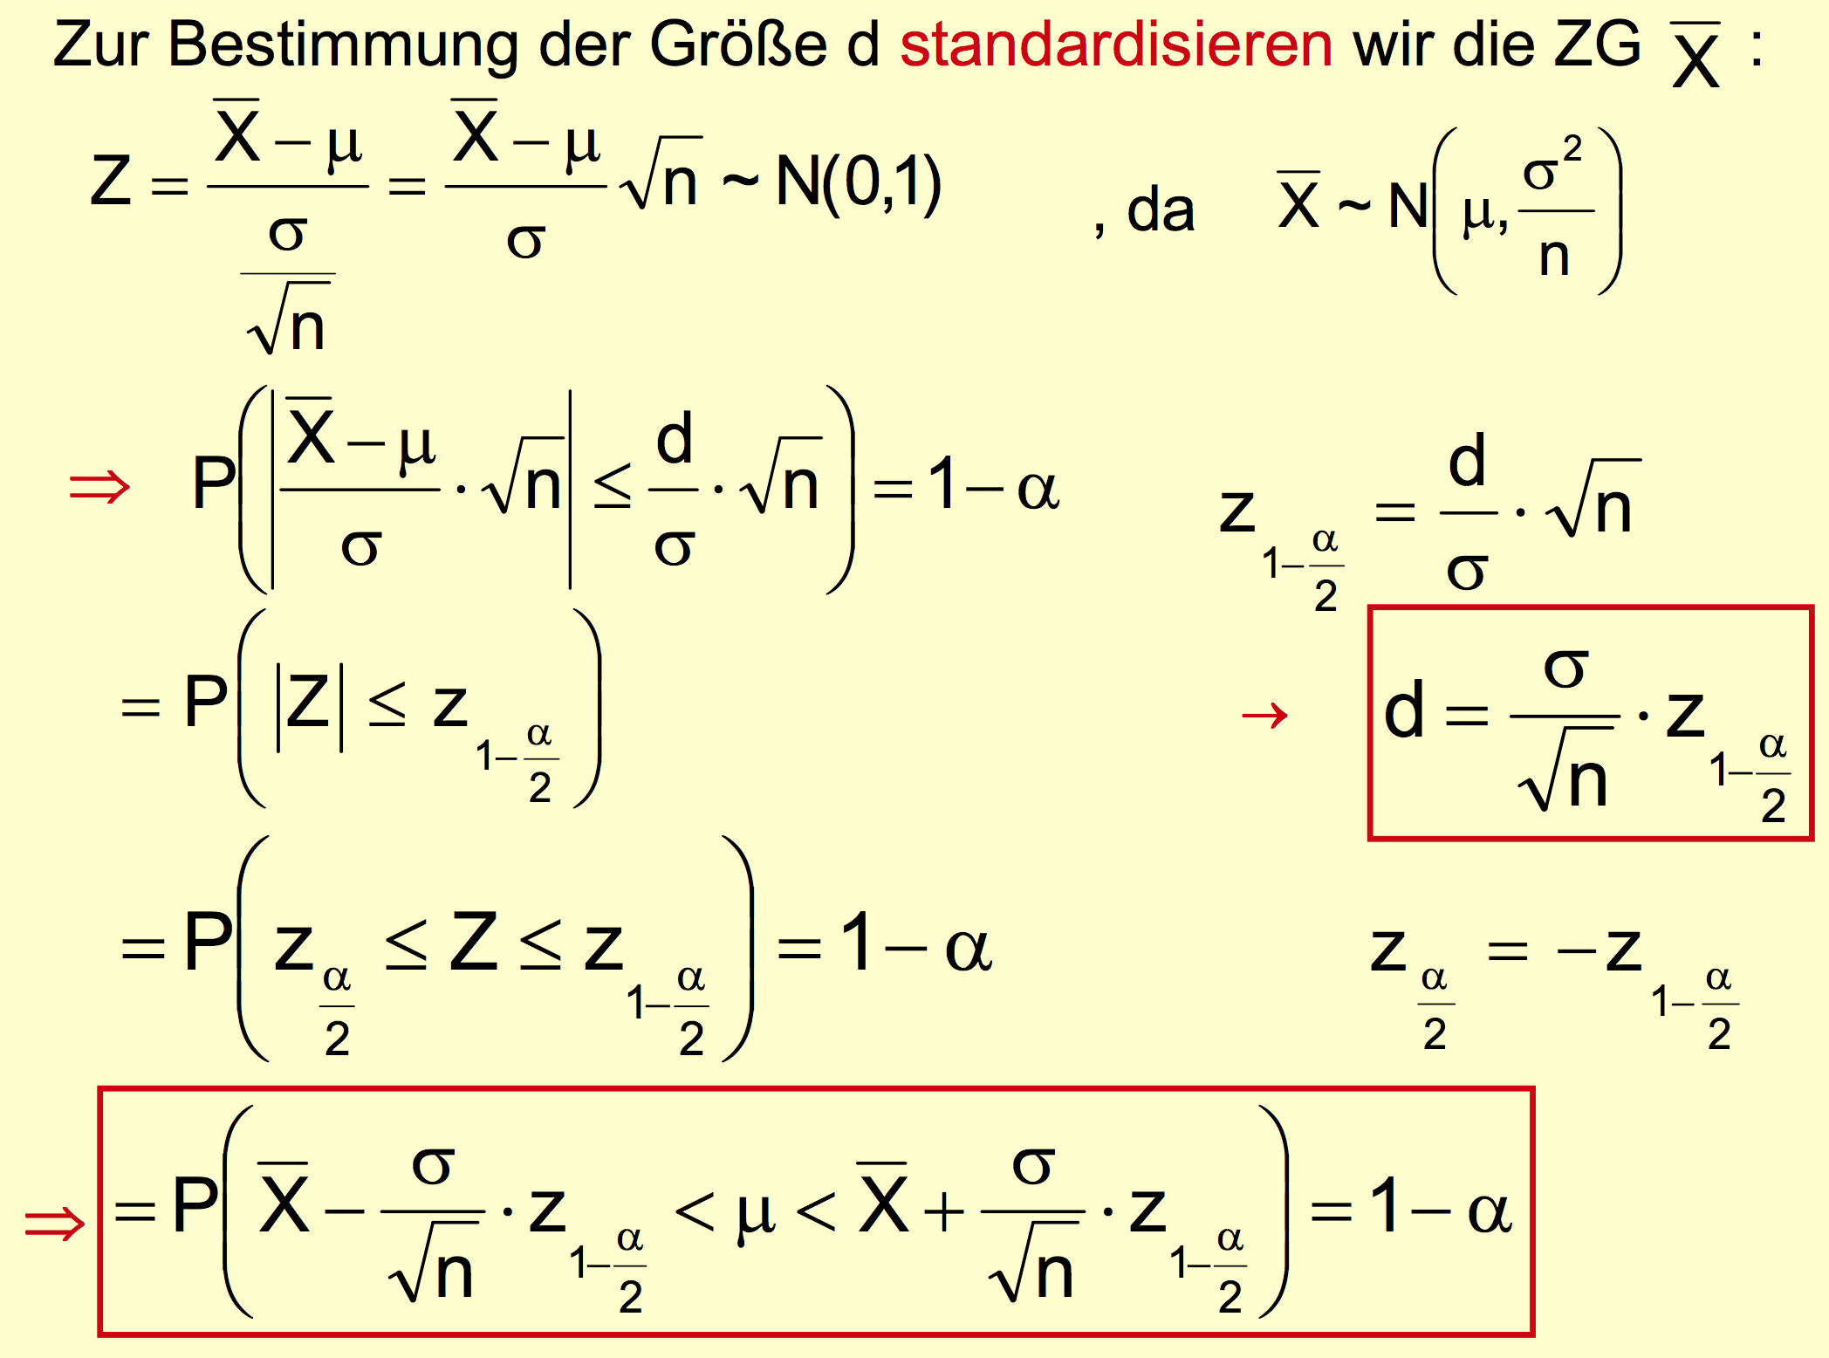

Slide 72
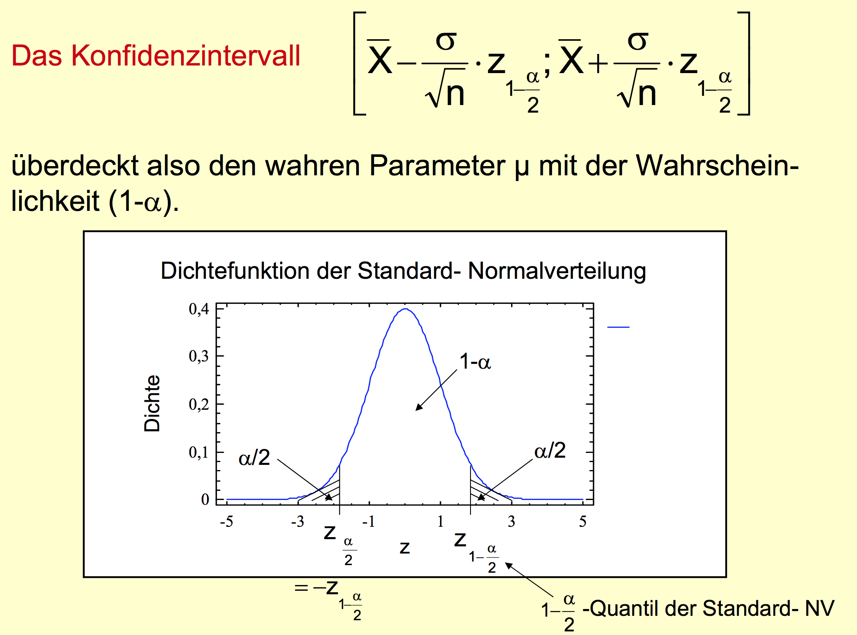

Slide 73
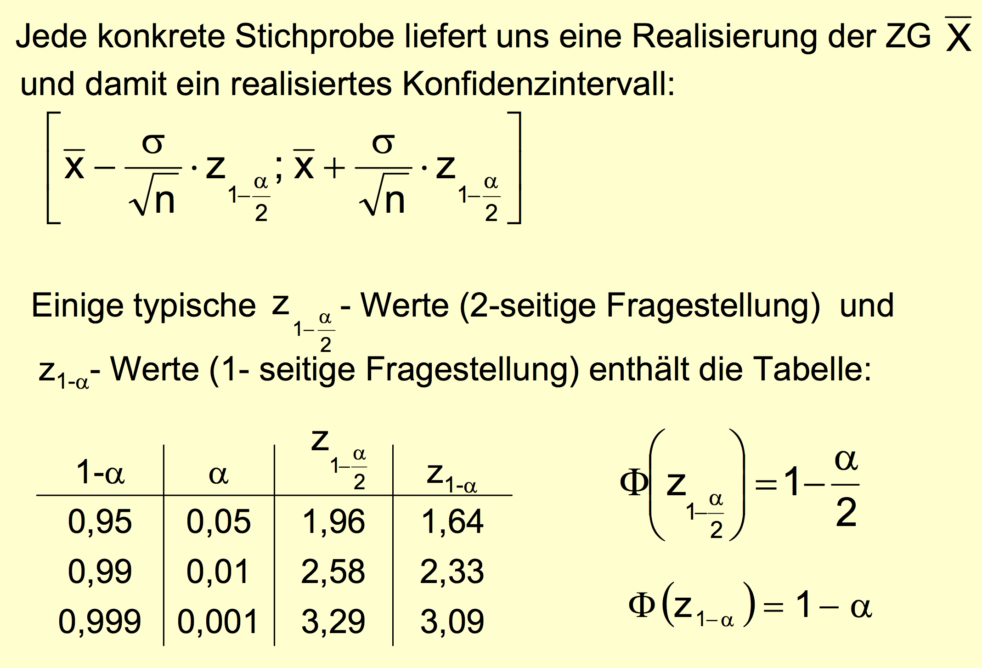

Slide 74
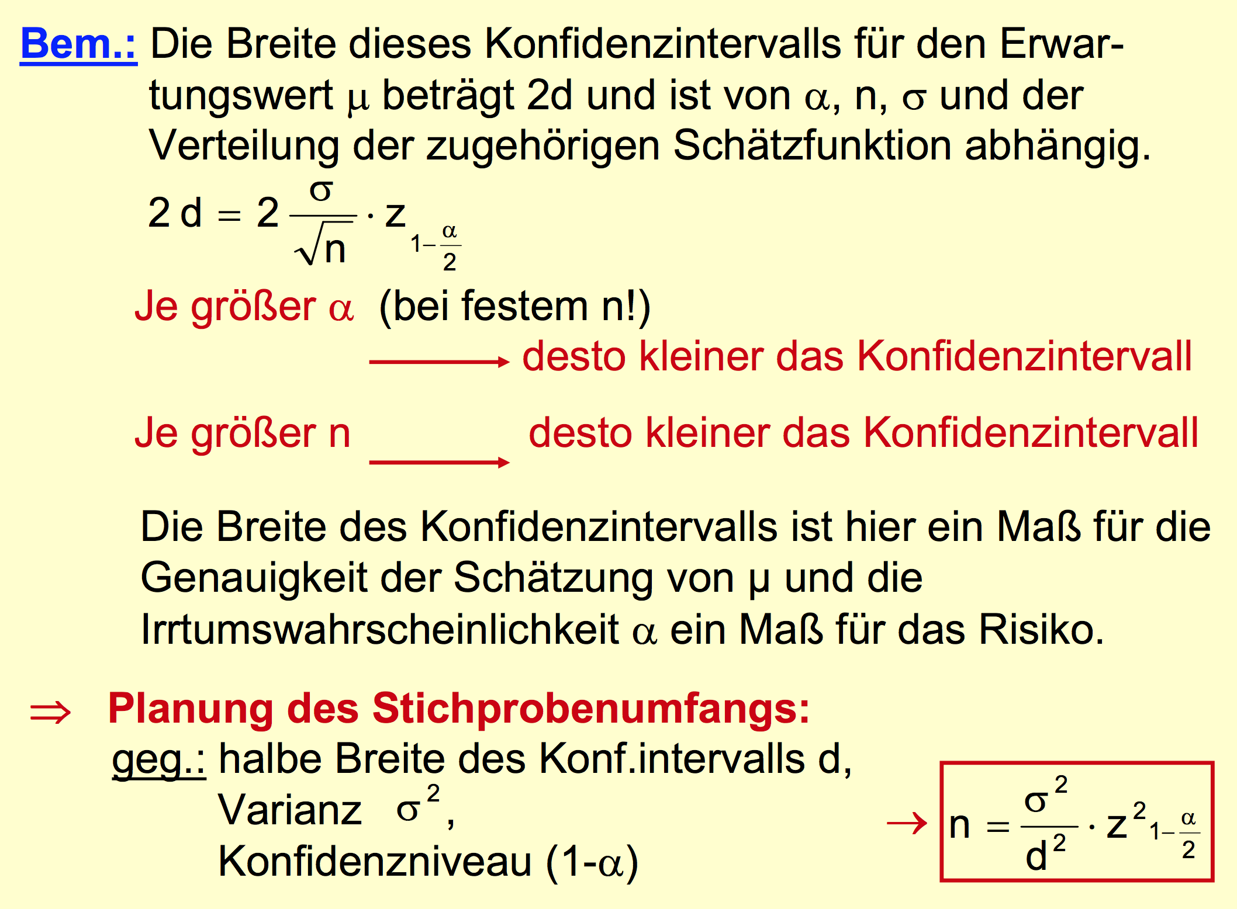


Slide 75
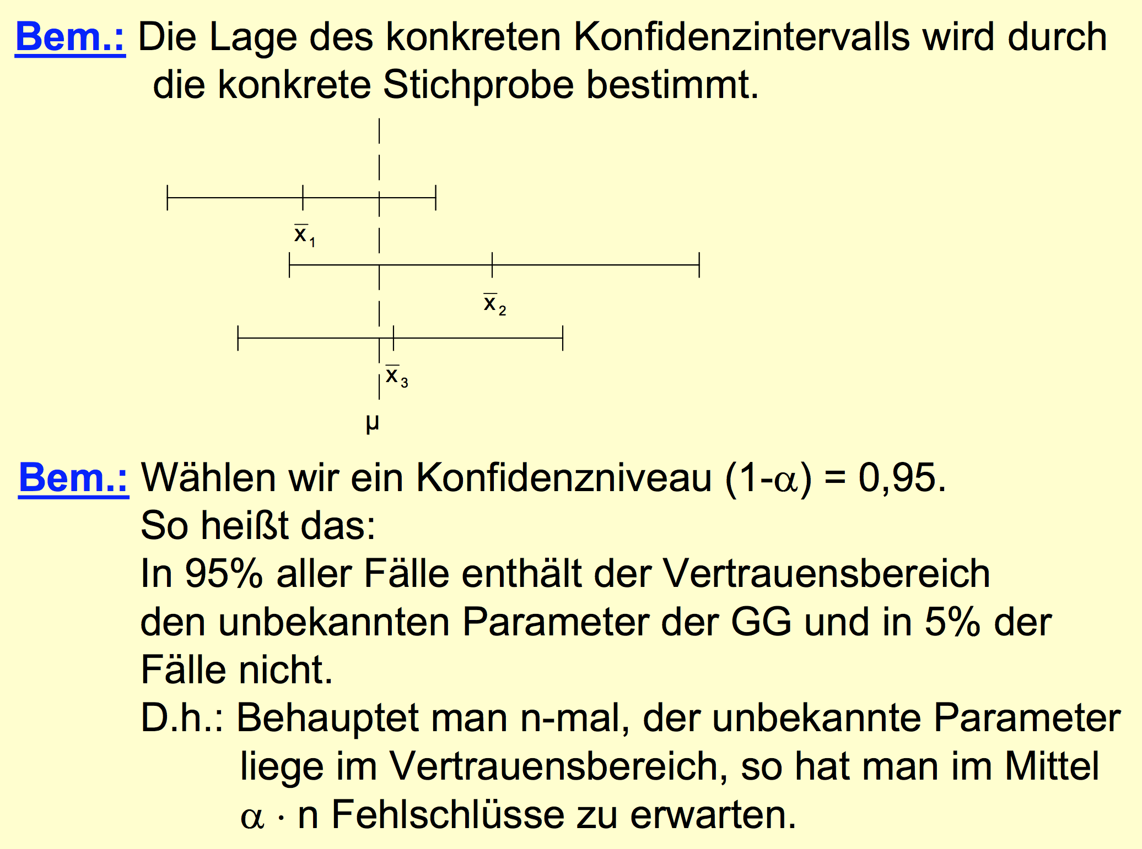

Slide 76
Schätzung der Varianz
Ähnliche Überlegungen
Auch hierfür Herleitung der erforderlichen Stichprobengröße möglich

Slide 77
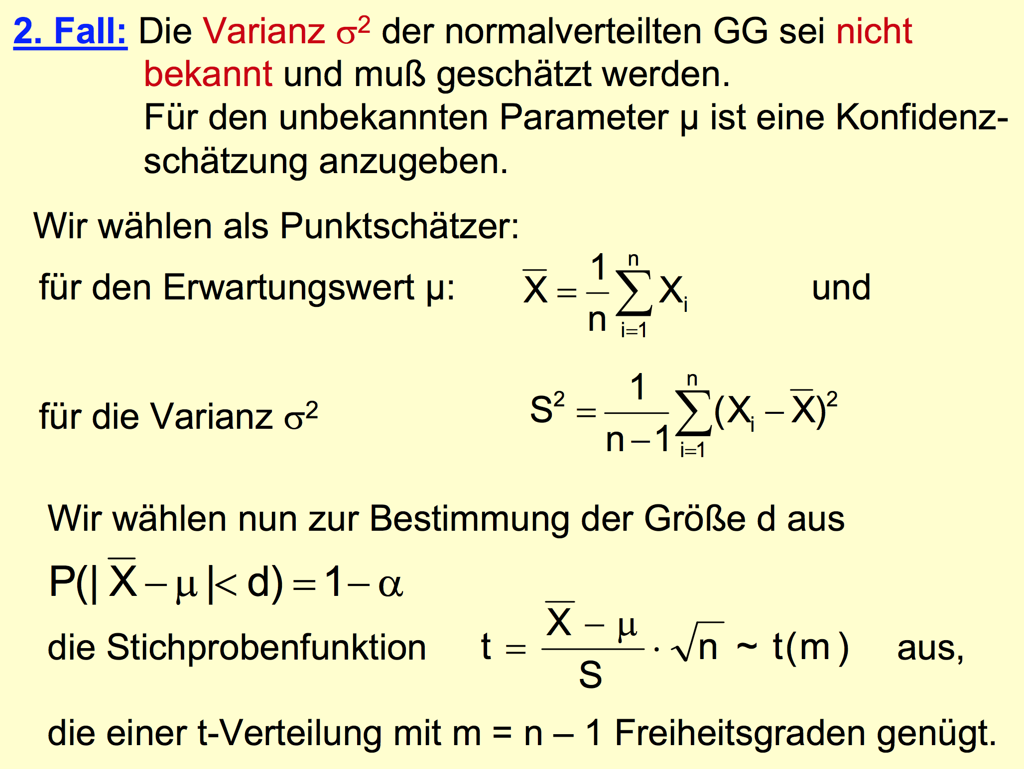

Slide 78
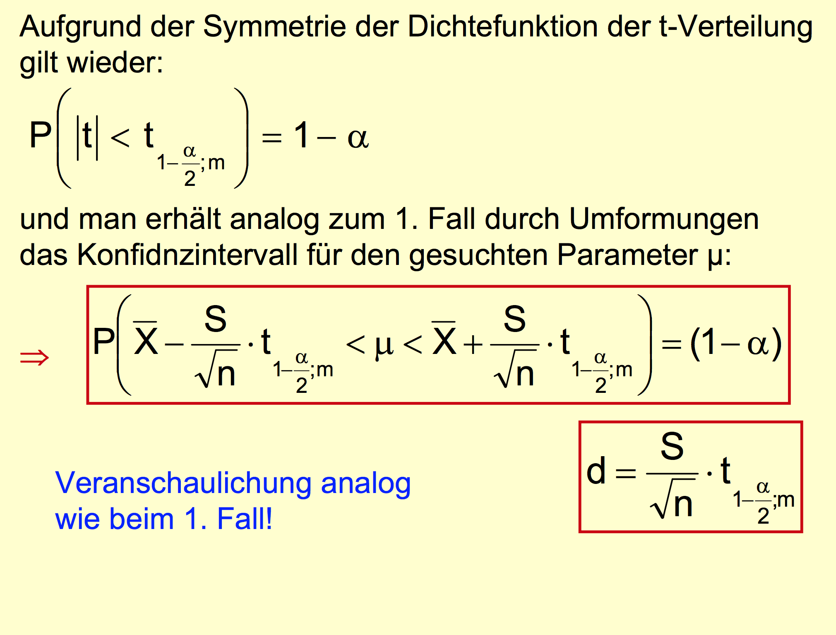

Slide 79
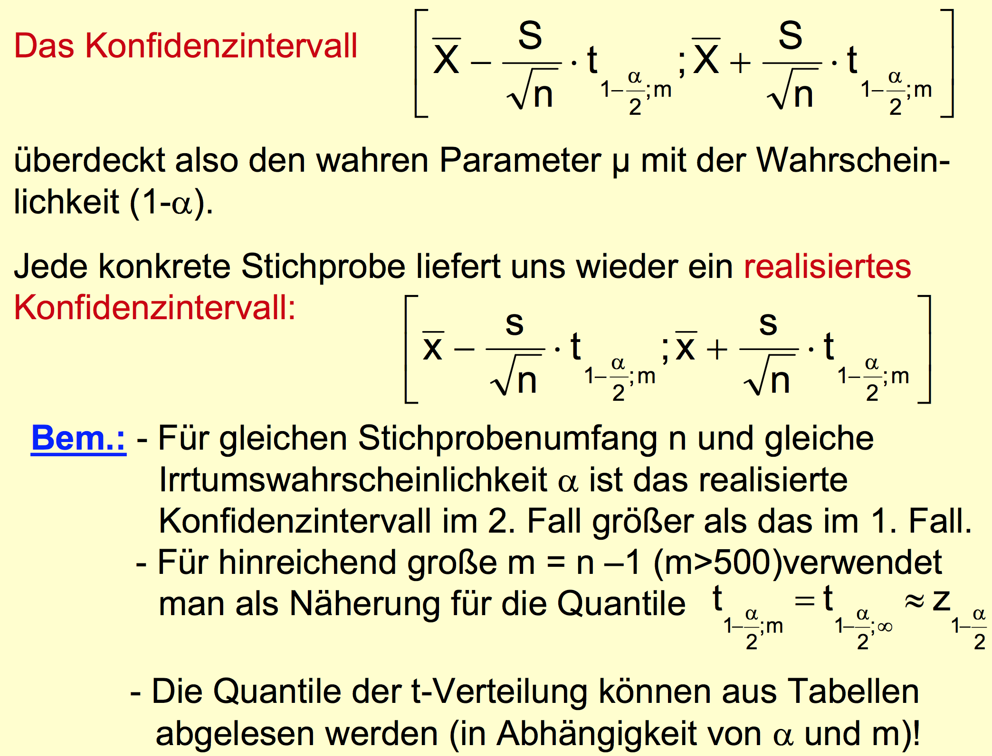

Slide 80
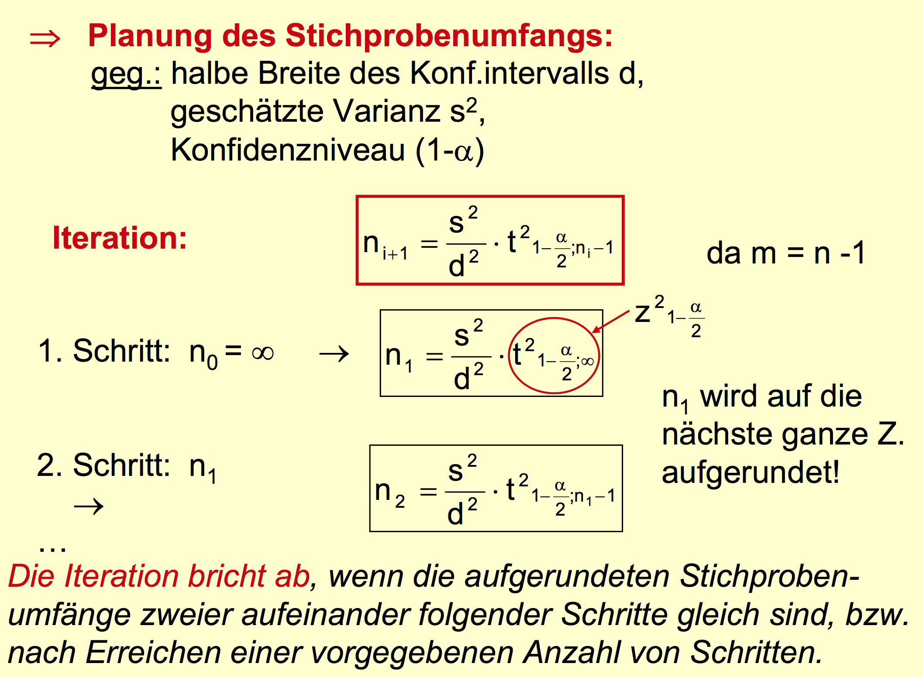

Slide 81
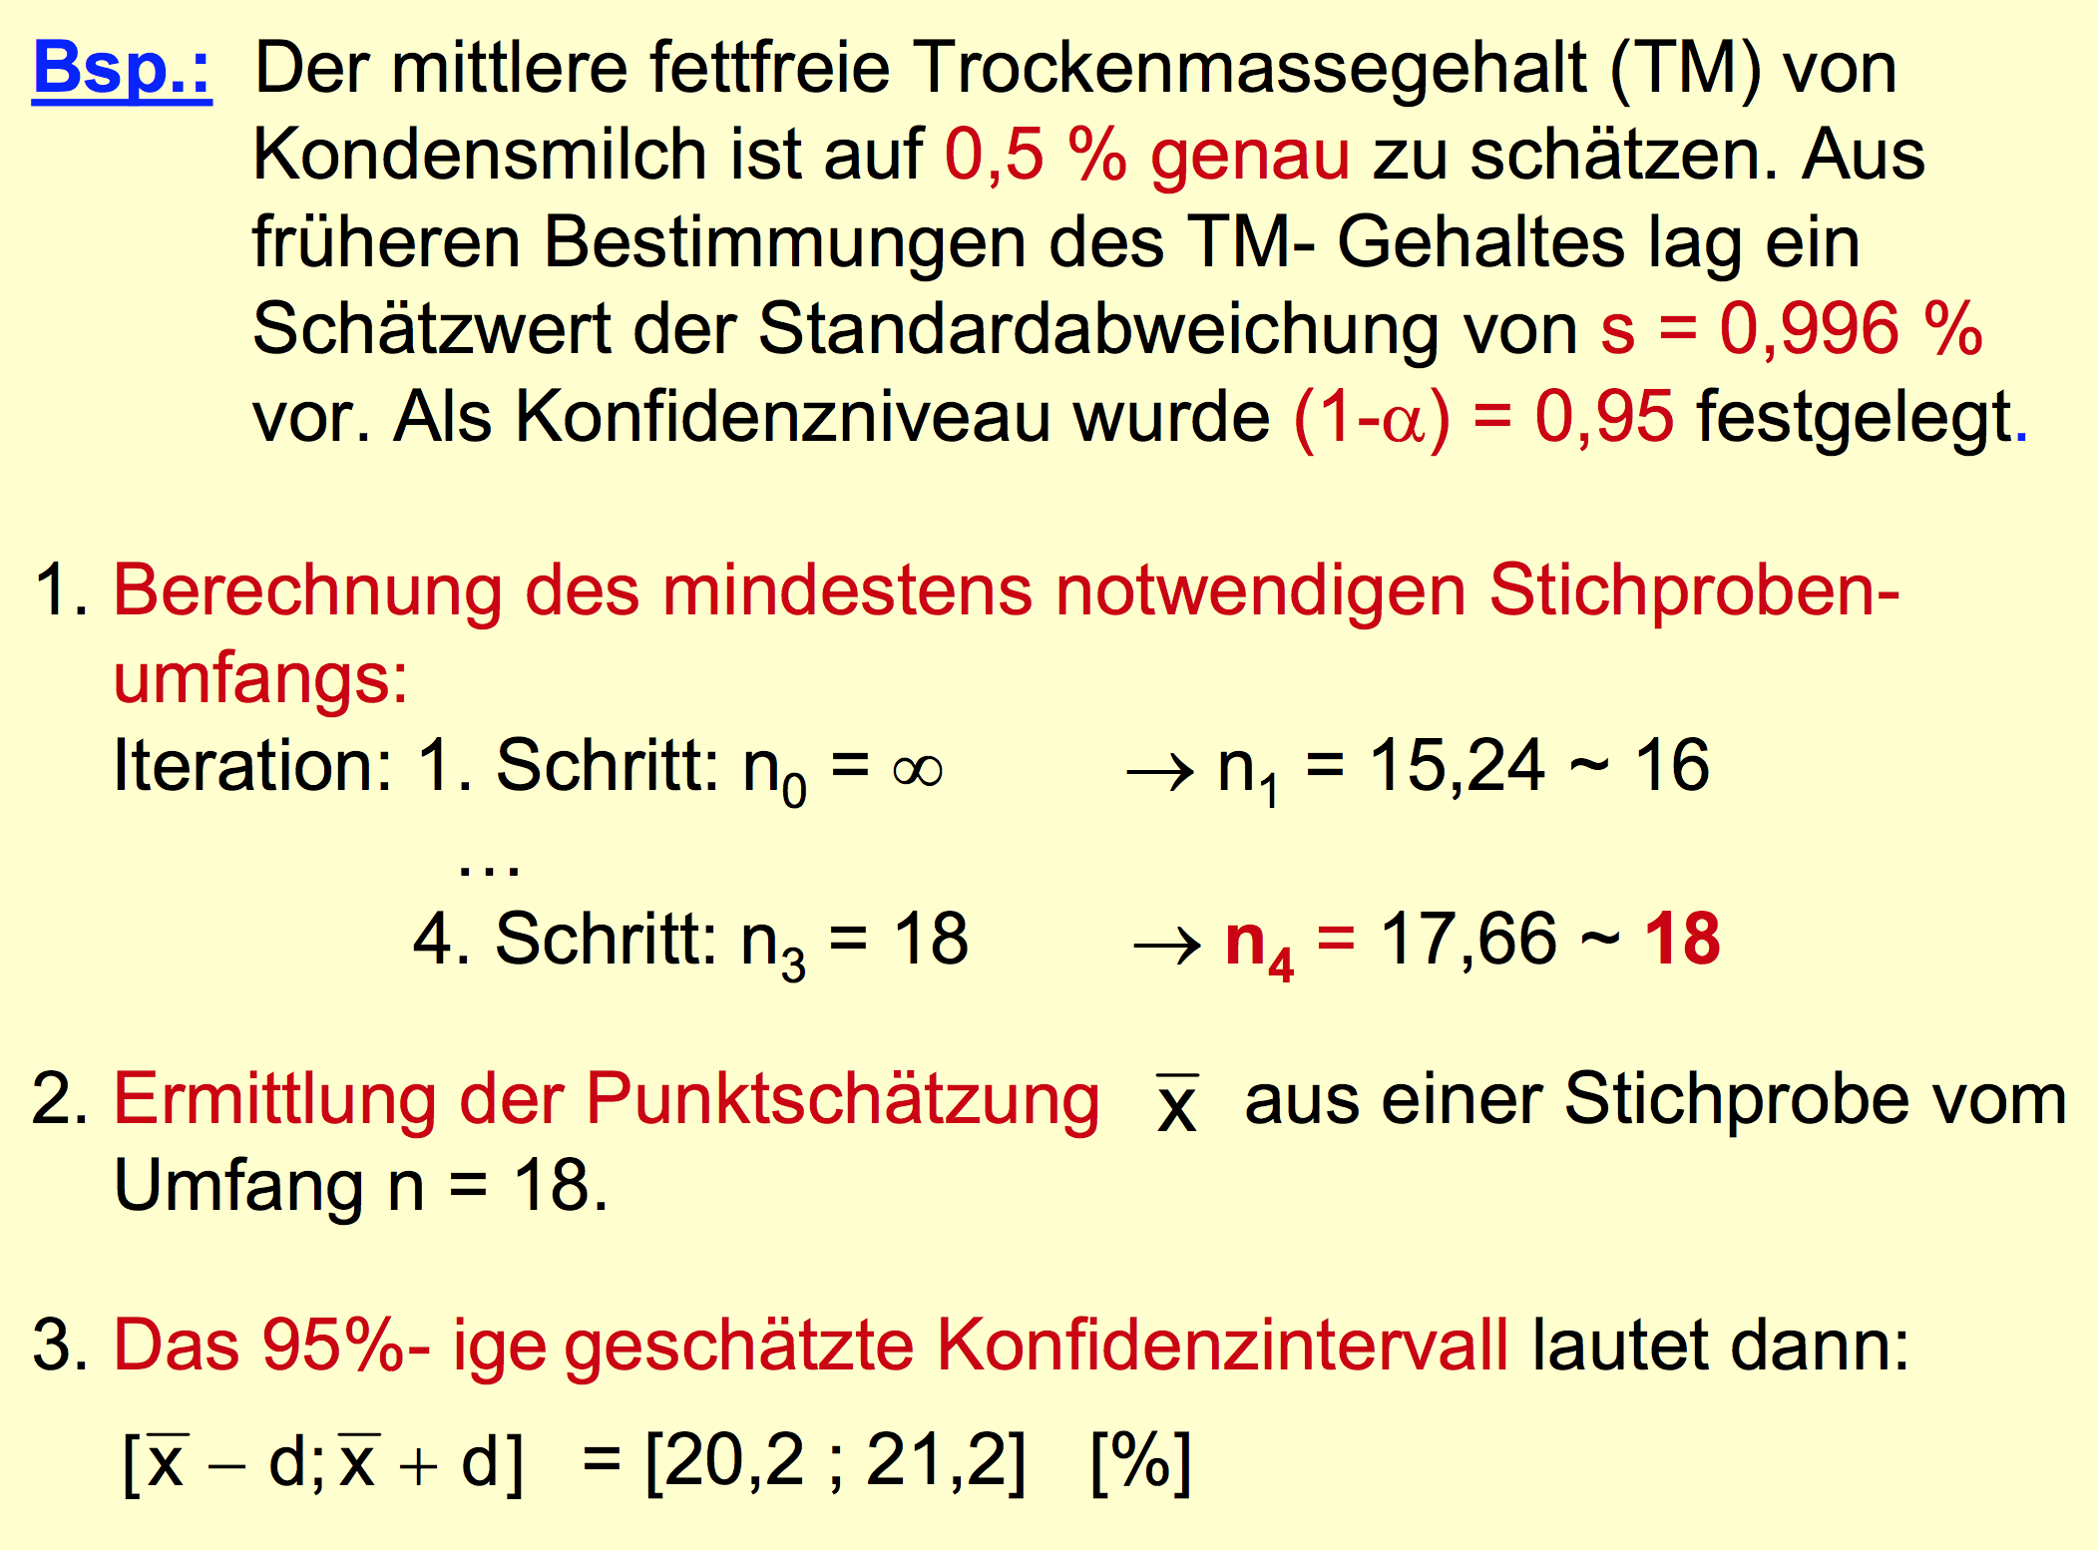

Slide 82
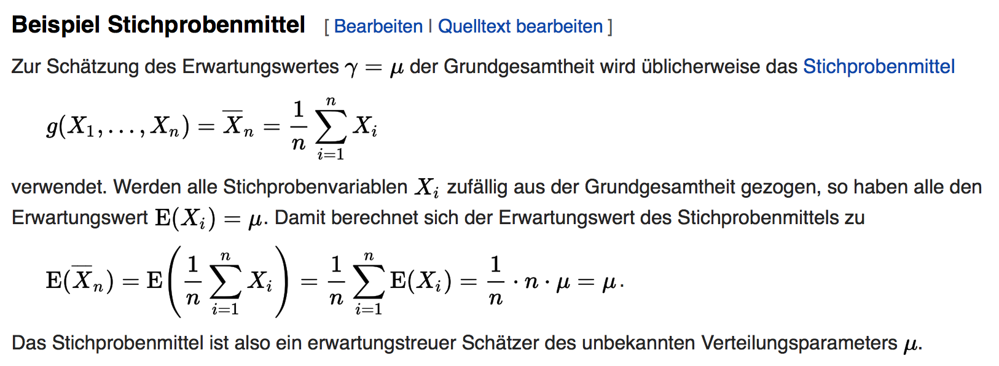
Begriff der Erwartungstreue
Ein Schätzer heißt erwartungstreu, wenn sein Erwartungswert gleich dem wahren Wert des zu schätzenden Parameters ist
[Wikipedia]

Slide 83
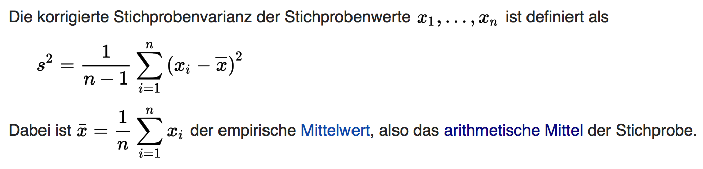
Korrigierte Stichprobenvarianz

Slide 84
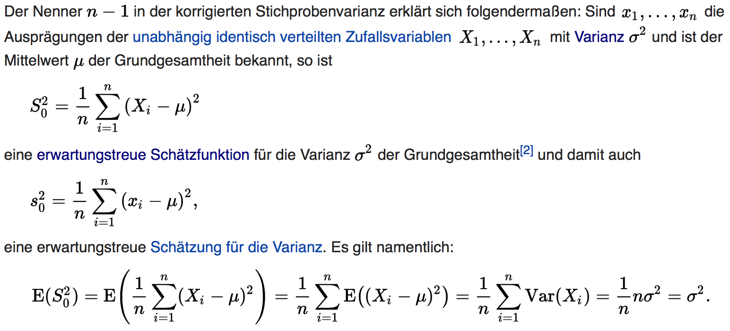

Slide 85
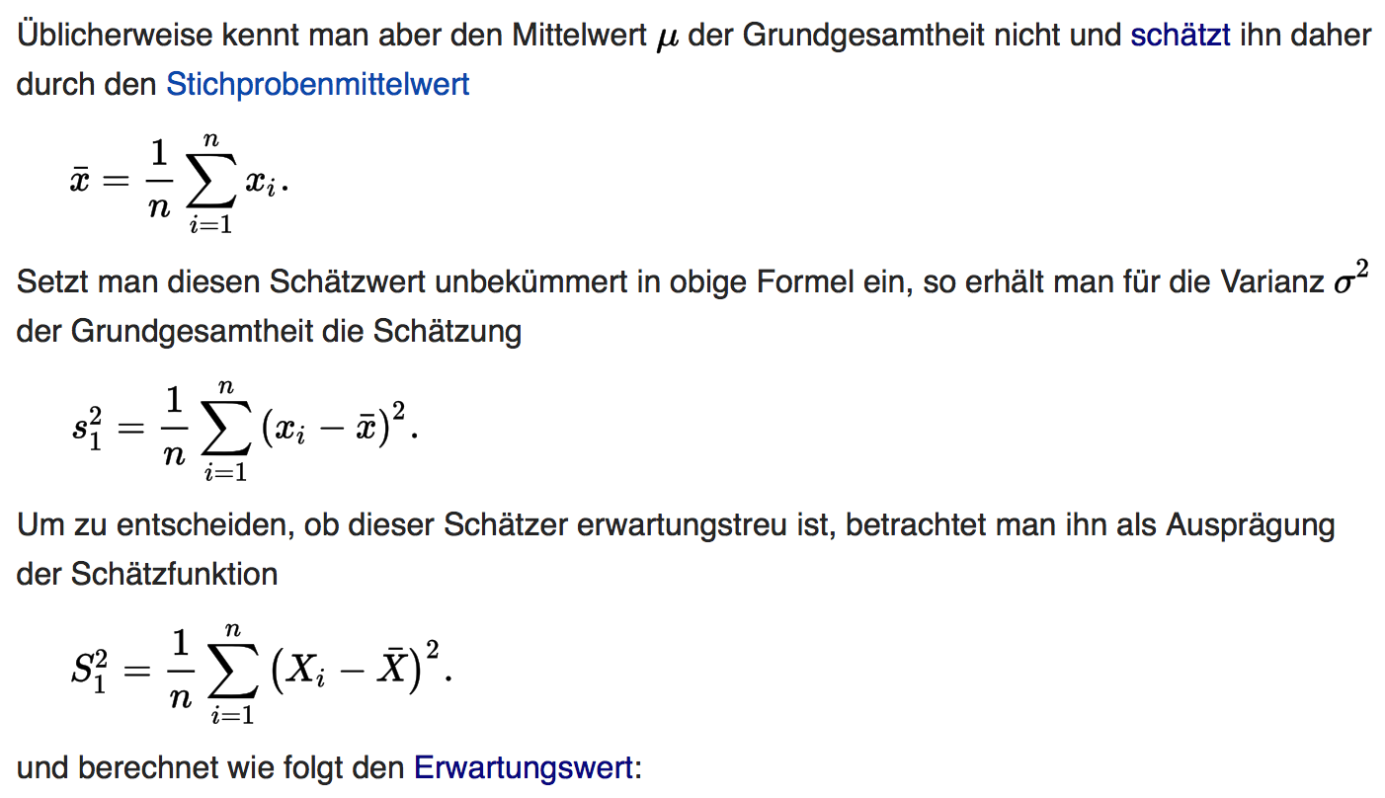

Slide 86
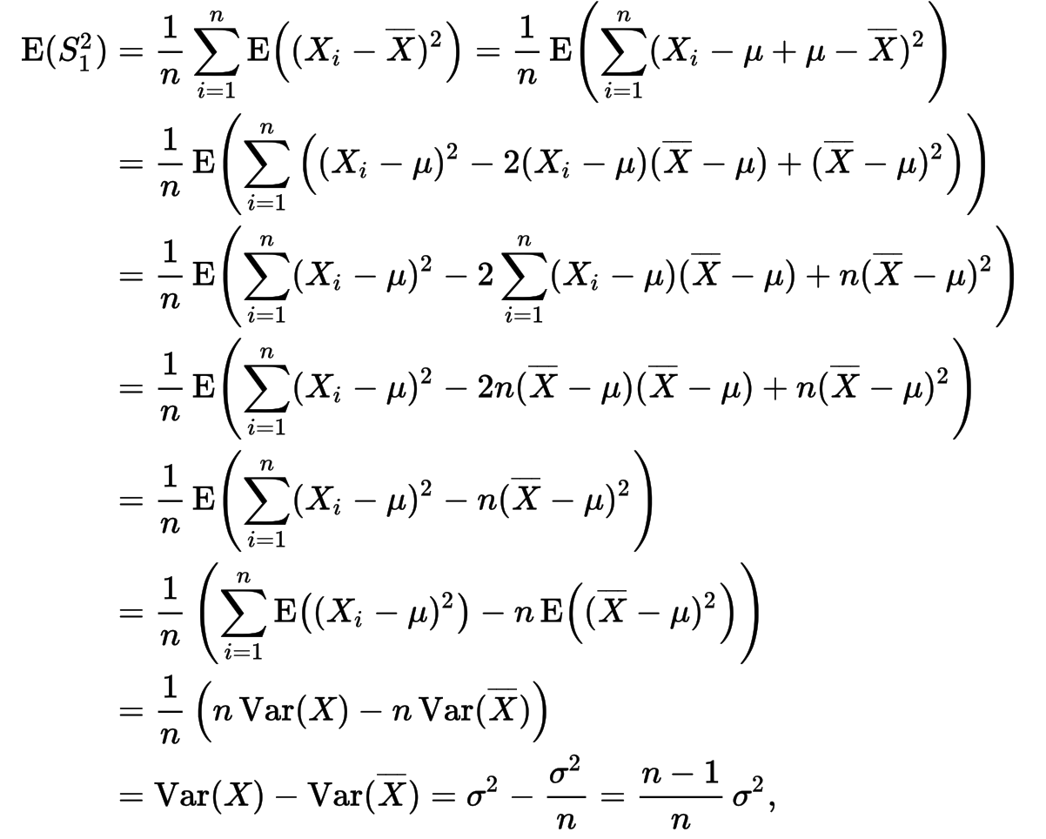

Slide 87
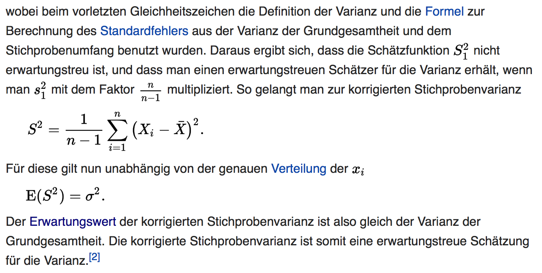

Slide 88
Verteilungsannahmen gerechtfertigt?
Wie kann man prüfen, ob die Verteilungsannahme gerechtfertigt ist?
Eigenschaften von Schätzern bzgl. Verteilungen betrachten und mit konkreter Stichprobe prüfen
Sind die Eigenschaften offensichlich in einer Stichprobe verletzt, liegt andere als die angenommene
Verteilung vor
𝜒²-Test
  Funktionsanpassungstest (z.B. Verteilungstest)
  Unabhängigkeitstest
  Homogenitätstest
F. R. Helmert. In: Zeitschrift fuer Math. und Physik 21, S. 102-219, 1876
Karl Pearson: On the Criterion that a Given System of Deviations from the Probable
in the Case of a Correlated System of Variables is such that it Can Reasonably Be
Supposed to have Arisen from Random Sampling.
In: Philosophical Magazine 5, Band 50, S. 157-175 , 1900
Zitiert nach L. Schmetterer: Mathematische Statistik. Springer, Wien 1966, S. 93

Slide 89
Zusammenfassung
Konzept der Stichprobe
Relative Häufigkeiten
Verteilungen
Beschreibungsmaße
  Mittelwert, Varianz (Streuung), …
Wahrscheinlichkeiten
Hypothesentest, Signifikanzniveau
Zufallsvariable,
Normalverteilung, Standardnormalverteilung
Standardfehler
Konfidenzintervall, Stichprobenumfang
Erwartungstreue

